Slide 1
Logos polytechnikos
Řízení softwarového projektů
Release 2

Slide 2
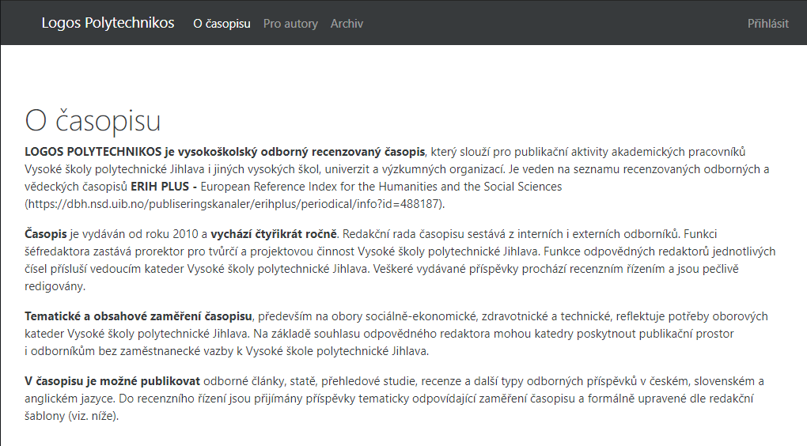
Tvorba redakčního systému
Vytvořený v php
Využití framework Symfony
Zdrojový kod dostupny na Githubu

Slide 3
Vytvořené role
Je možné využít základních 2 rolí
Autor => vytváří nové články
Recenzent => hodnotí práci autorů rozhoduje zdali je článek přijatelný nebo ne

Slide 4
Testování
Testování probíhalo na dle úkolů v Scrumdesku a s ohledem na vytvořenou funkčnost
Zjištěné nedostatky byli konzultovány a dále upravovány

Slide 5
Uživatelský návod
Vytvořený uživatelský je dostupný na GitHubu
Obsahuje popis vytvořených funkcionalit z pohledu uživatelů
Návod administrátorský nebyl vytvořen jelikož není hotová tato funkcionalita

Slide 6
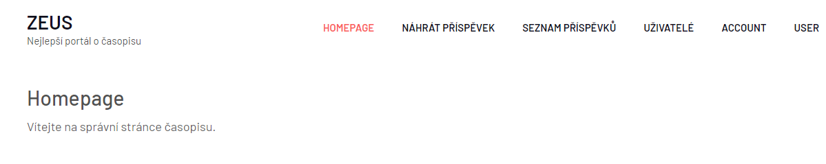
Hodnocení konkurenčního projektu
Dle pokynů byla hodnocena skupina Zeus
Hodnocení proběhlo 8.1.2019
Hodnocení prostřednictvím připravené formuláře

Slide 7
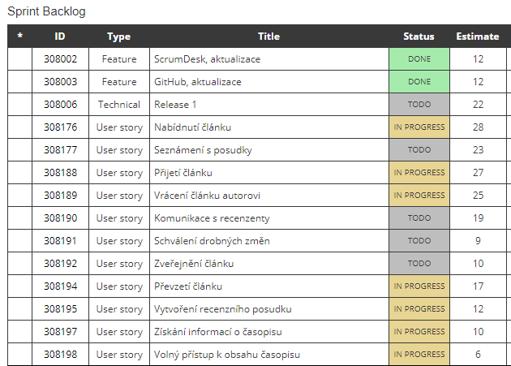
Aktualizace Scrum Desku
Aktualizace ScrumDesku pravidelně dle odvedené práce

Slide 8
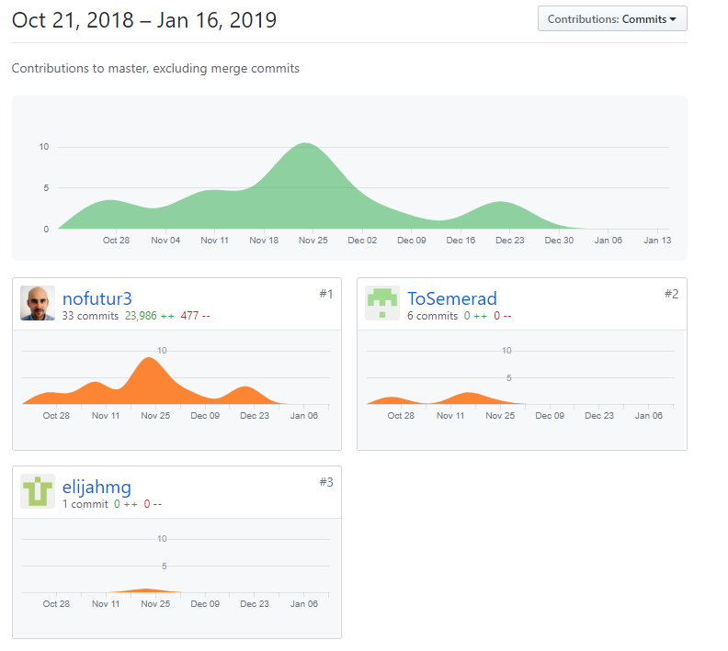
Aktualizace GitHub
Týmové úložiště GitHub obsahuje veškerou práci týmu

Slide 9
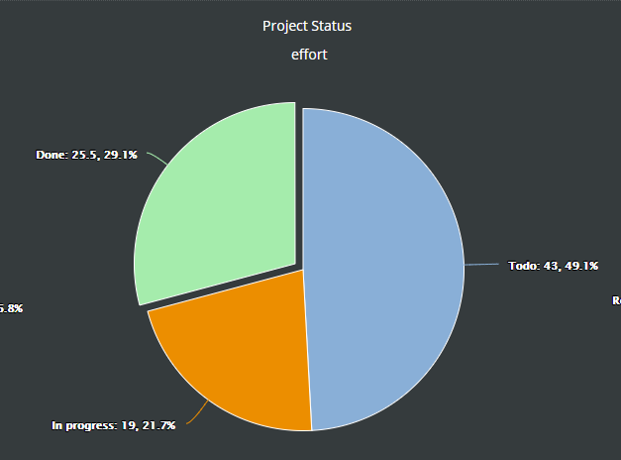
Plnění
Byla vytvořena pouze část redakčního systému ale poměrně dost dokumentace a testů

